Slide 1
LA régulation industrielle

Slide 2
introduction
La régulation permet de maintenir une grandeur physique à une valeur constante quelques soient les perturbations extérieures. L'objectif global de la régulation peut se résumer par ces trois mots clefs : Mesurer, Comparer et Corriger. Pour réguler un système il faut effectuer des mesures pour obtenir certaines connaissances avant d’entreprendre une action. Ces mesures seront obtenues par l’intermédiaire d’appareillages spécifiques.

Slide 3
STRUCTURE D’UN SYSTEME Régulé :
Le principe de base d’une régulation est de mesurer l'écart entre la valeur réelle et la valeur cible de la grandeur régulée, et de piloter les actionneurs agissant sur cette grandeur pour réduire cet écart.

Slide 4
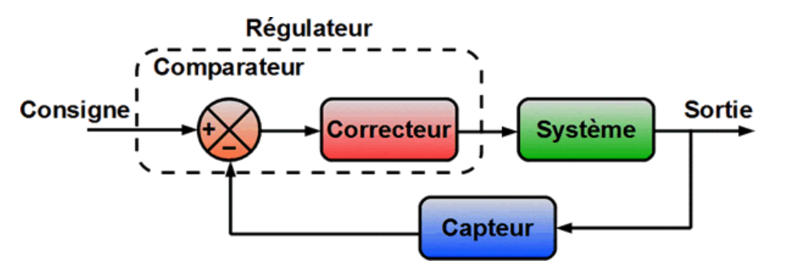
STRUCTURE D’UN SYSTEME Régulé Schéma fonctionnel
C’est une représentation graphique abrégée des entités entrée et sortie d’un système physique

Slide 5
Boucle de régulation
Les boucles de régulation, souvent appelées boucles de rétroaction ou boucles de contrôle, sont des mécanismes fondamentaux dans de nombreux systèmes, qu'ils soient biologiques, mécaniques, électriques ou industriels. Elles sont utilisées pour maintenir un système à un état désiré en ajustant et en corrigeant continuellement les variations par rapport à cet état.

Slide 6
Composition d’une Boucle de régulation
Capteur (ou détecteur) : C'est le composant qui surveille et mesure les variations ou les paramètres du système. Il collecte des informations sur l'état actuel du système, comme la température, la pression, le niveau, etc.

Slide 7
Composition d’une Boucle de régulation
Comparateur (ou régulateur) : C'est la partie de la boucle qui compare les mesures du capteur à une valeur de référence prédéfinie, appelée consigne. Il détermine ainsi la différence entre l'état actuel et l'état souhaité du système.

Slide 8
Composition d’une Boucle de régulation
Actionneur : Il s'agit du composant qui prend les signaux du comparateur pour effectuer des ajustements dans le système afin de le ramener vers la valeur de consigne. L'actionneur peut agir en augmentant ou en diminuant certains paramètres pour corriger l'écart entre l'état réel et l'état désiré.

Slide 9
Types de Boucle de régulation
Boucle ouverte
Dans ce type de boucle, il n'y a pas de rétroaction directe entre la sortie et l'entrée. Les ajustements ne sont pas basés sur la sortie réelle du système, mais plutôt sur une estimation ou une prédiction. Par conséquent, ce système peut être moins précis et moins fiable que d'autres types de boucles.

Slide 10
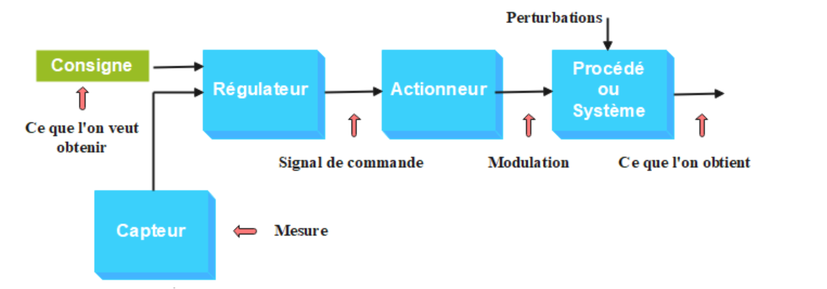
Types de Boucle de régulation
Boucle ouverte

Slide 11
Types de Boucle de régulation
Boucle ouverte (Courbe de la sortie)

Slide 12
Types de Boucle de régulation
Boucle fermée
C'est le type de boucle de régulation le plus couramment utilisé. Elle inclut une rétroaction où la sortie du système est comparée à la valeur de consigne pour apporter des ajustements continus. Les boucles de régulation fermées sont souvent plus stables et offrent un contrôle plus précis des systèmes.

Slide 13
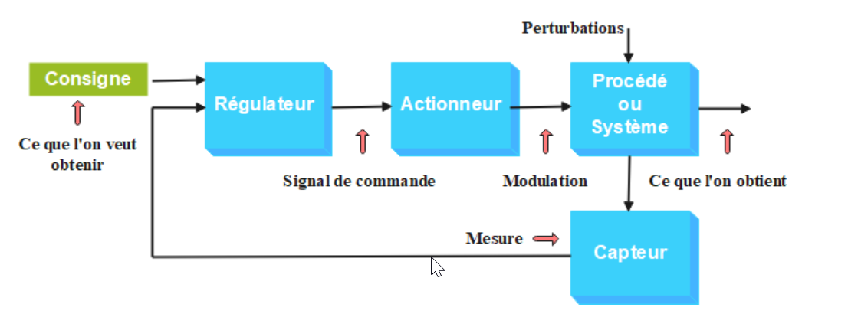
Types de Boucle de régulation
Boucle fermée

Slide 14
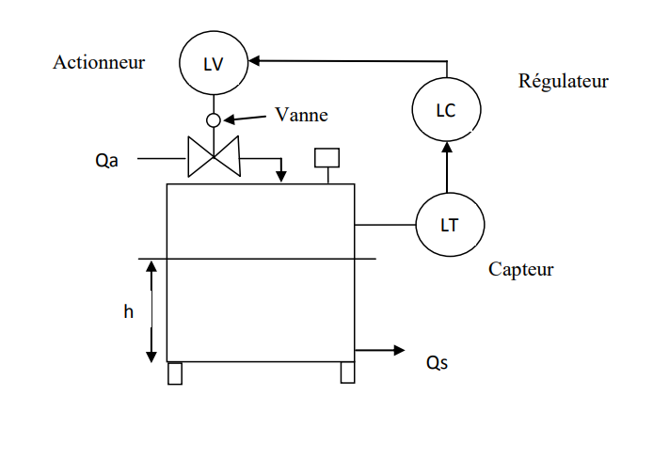
Exemple de système de régulation
REGULATION AUTOMATIQUE DE NIVEAU

Slide 15
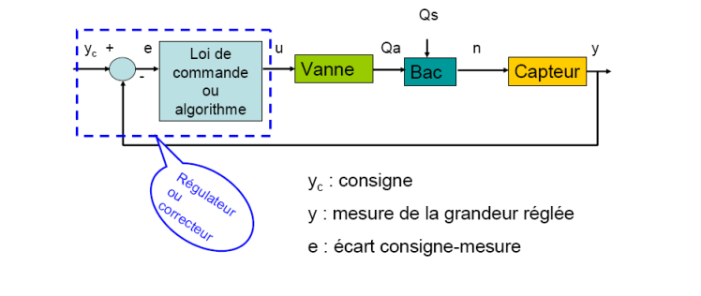
Exemple de système de régulation
Schéma fonctionnel de la boucle de régulation de niveau

